Slide 1

발표 주제: 나의 취미

Slide 2
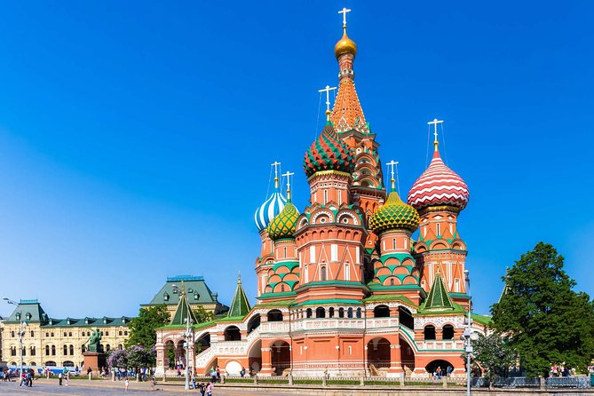
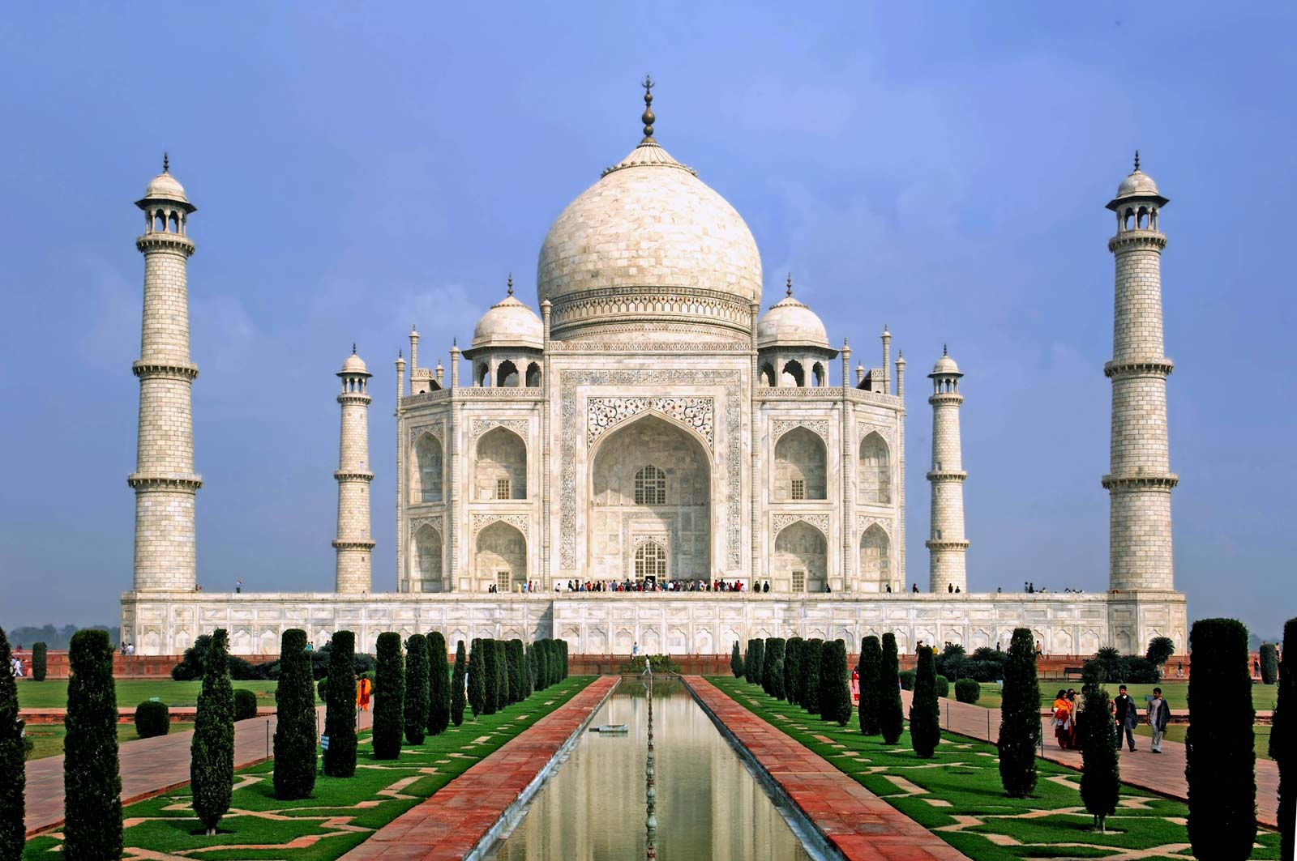
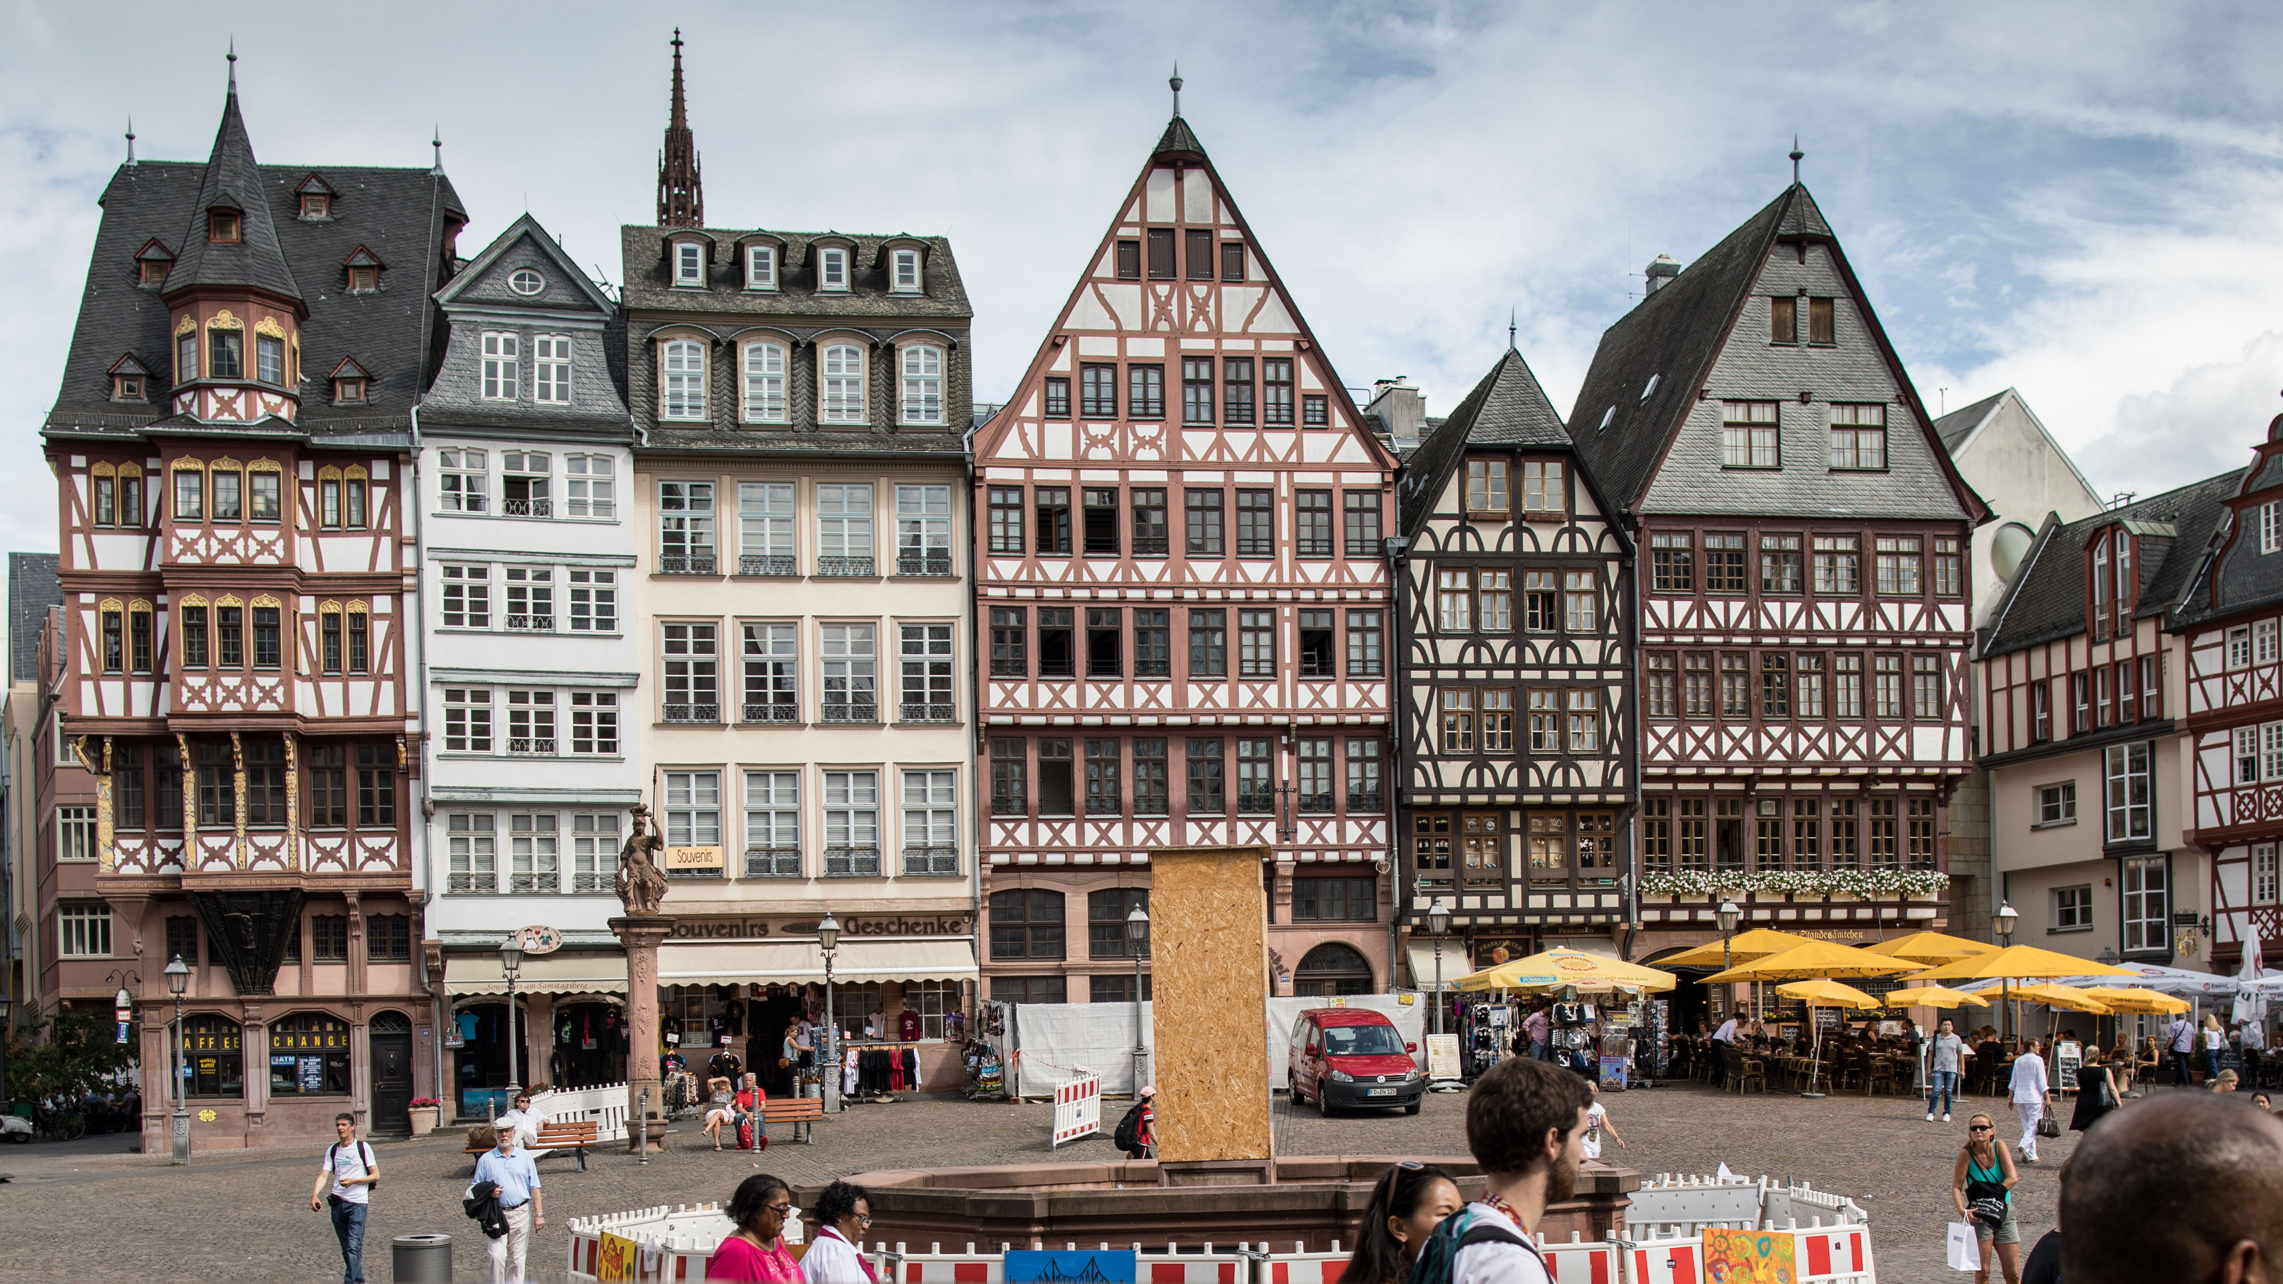
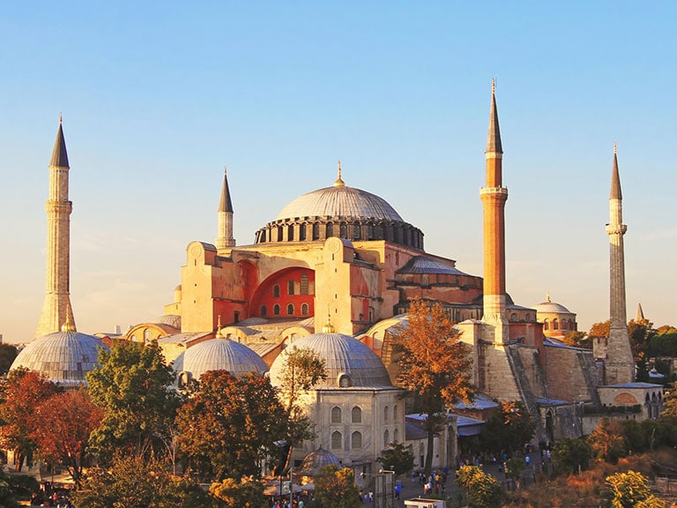
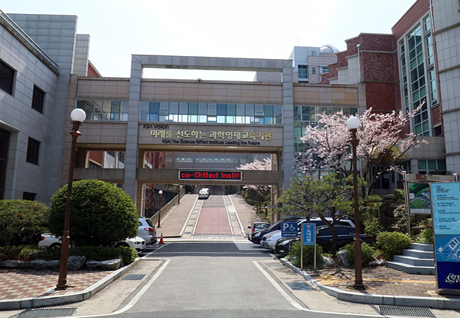
여행하는 것
1. 러시아
2. 아제르바이잔
3. 카자흐스탄
4. 우즈베키스탄
5. 독일
6. 태국
7. 터키
8. 인도
9. 대한민국

Slide 3


음악감상

Slide 4



영화 감상

Slide 5



독서

Slide 6
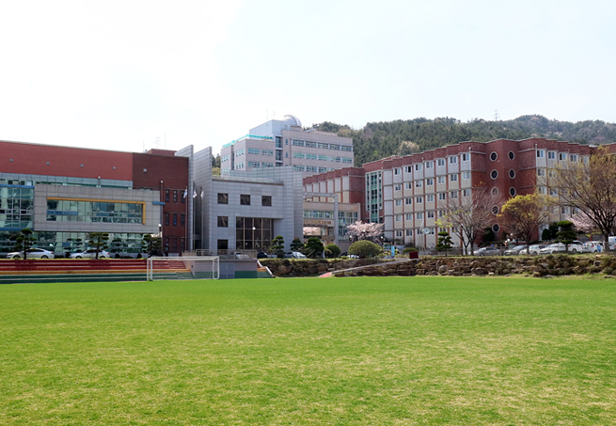

축구 경기 및 관전

Slide 7


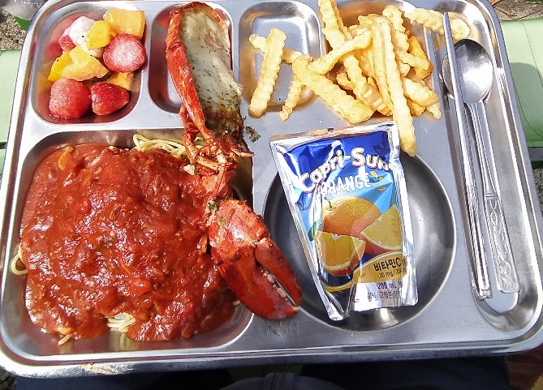
맛있는 음식을 먹는 것

Slide 8
감사합니다

